Slide 1
Sistema de préstamo de herramientas con autómatas y visión artificial
Juan Diego Torres Molina · Johan Camilo Bonett Velasquez

Slide 2
Tool lending system based on finite automata and computer vision
Juan Diego Torres Molina · Johan Camilo Bonett Velasquez

Slide 3
Generalidades del proyecto
Resumen: se propone un sistema de préstamo de herramientas para un laboratorio, basado en dos autómatas finitos: uno administra el inventario y otro controla la operación física. Una cámara con un modelo YOLO11n-cls verifica visualmente la herramienta antes de autorizar cada transición, y SQLite conserva préstamos e historial. El prototipo se valida con un martillo, puerta y sensores simulados, un portal web local y un monitor sincronizado en tablet.
Palabras clave: autómatas finitos, visión artificial, préstamo de herramientas, YOLO, sistemas embebidos, verificación visual.
Abstract: we propose a tool-lending system for a laboratory, built on two finite automata: one manages the inventory and the other controls the physical operation. A camera with a YOLO11n-cls classification model visually verifies the tool before authorizing each transition, while SQLite stores loans and history. The prototype is validated with one hammer, simulated door and sensors, a local web portal and a synchronized tablet monitor.
Keywords: finite automata, computer vision, tool lending, YOLO, embedded systems, visual verification.

Slide 4
Problema de Investigación
Research Problem
In a laboratory there is no reliable record of who takes a tool, simultaneous loans of the same unit are possible, and returns are not verified.
Manual control depends on memory and trust, which leads to losses and unavailable tools.
Research question: how to guarantee that each loan and return is authorized, unique and visually verified, using a deterministic control model (finite automata) combined with real-time computer vision, before investing in the physical cabinet hardware.

Slide 5
Justificación
Técnica: un autómata finito determinista elimina ambigüedad en las transiciones; cada evento inválido se rechaza y se registra, y la verificación visual exige evidencia nueva tras cada operación.
Práctica: reduce pérdidas y préstamos simultáneos sin vigilancia permanente; una restricción única en SQLite impide dos préstamos activos del mismo martillo.
Académica: aplica de forma medible la teoría de autómatas y lenguajes regulares (AFD reconocedor de trazas válidas) junto con visión artificial en un caso real.
Económica: funciona con hardware de bajo costo (computador, celular como cámara) y sin internet una vez instalado; la maqueta física solo se construye tras validar el software.

Slide 6
Marco Teórico o Conceptual
Autómatas finitos deterministas (AFD): el inventario se modela como M = (Q, Σ, δ, q₀, F) con Q = {Disponible, Reservada, Prestada, En revisión, Fuera de servicio} y Σ = {solicitud_verificada, retiro_verificado, cancelacion_verificada, devolucion_verificada, aprobacion, dano, reparacion}.
Lenguajes regulares: un AFD reconocedor con estado de Error acepta las trazas que terminan en Disponible, lo que permite validar ciclos completos de préstamo.
Máquinas de estados con salidas: el controlador de operación (Inactiva → Abriendo → Esperando retiro/depósito → Cerrando → Verificando → Completada) actúa como transductor con entradas discretizadas de puerta, presencia y evidencia visual.
Visión artificial: clasificación de imágenes con YOLO11n-cls ajustado a cinco clases propias (martillo, destornillador, alicate, vacío, otros), con estabilidad temporal (umbral 0,85, ≥ 5 observaciones, ≥ 2 s).

Slide 7
Marco Contextual
Área de intervención: laboratorio de herramientas de la institución Universidad de Pamplona donde estudiantes y
docentes retiran herramientas menores.
Descripción institucional: el control actual es manual; no existe registro confiable de quién retira cada herramienta
ni verificación de devoluciones.
Alcance del prototipo: una unidad de martillo, escena controlada con cámara (celular por DroidCam o webcam),
computador local como servidor y tablet como monitor de solo lectura.

Slide 8
Marco Normativo
Normas generales aplicables: [reglamento interno del laboratorio; políticas de préstamo de equipos de la institución].
Normas técnicas y sectoriales: [RETIE si se incorpora electrónica de la puerta; NSR-10 si se construye la maqueta; buenas prácticas de seguridad eléctrica de baja tensión].
Tratamiento de datos: las imágenes se capturan localmente, sin captura automática de rostros ni subida a servicios externos, conforme a principios de minimización de datos personales.
ODS relacionados: ODS 4 (educación de calidad), ODS 9 (industria, innovación e infraestructura), ODS 12 (producción y consumo responsables).

Slide 9
Objetivos
Objetivo general: Diseñar e implementar un prototipo de sistema de préstamo de herramientas basado en autómatas finitos y visión artificial, que autorice, registre y verifique cada retiro y devolución, con el fin de garantizar un control confiable del inventario y reducir las pérdidas de herramientas en el laboratorio.
Objetivos específicos:
Modelar el inventario y la operación física como autómatas finitos deterministas con trazas de validación.
Implementar el controlador, la persistencia en SQLite y el portal web con monitor sincronizado.
Construir un dataset propio de cinco clases y ajustar un modelo YOLO11n-cls con evaluación documentada.
Validar el sistema con diez ciclos completos de préstamo/devolución con cámara real.

Slide 10
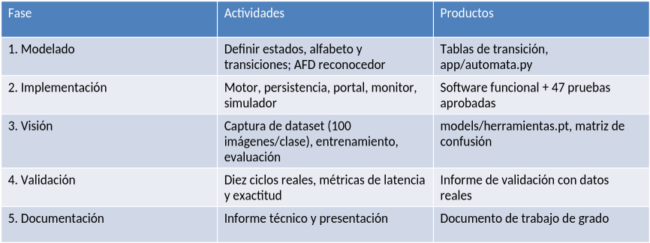
Metodología

Slide 11
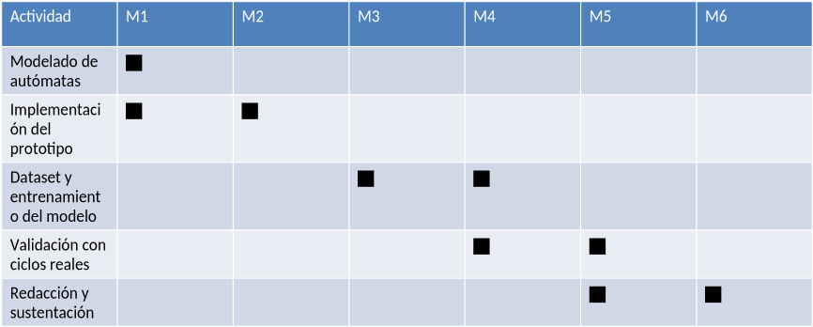
Cronograma

Slide 12
Resultados esperados
A working prototype that authorizes, records and verifies every loan and return, rejecting invalid events deterministically.
A custom image dataset (five classes, ~100 images per class) and a fine-tuned YOLO11n-cls model with documented confusion matrix, accuracy and false positives.
Measured results from ten complete loan/return cycles with the real camera, including latency and visual evidence.
An academic validation of finite automata and regular languages applied to access control: accepted traces correspond to complete, correct lending cycles.
A validated software base ready for the next milestone: the physical cabinet with real door and presence sensors.

Slide 13
Bibliografía
1. Hopcroft, J. E., Motwani, R. y Ullman, J. D. (2007). Introduction to Automata Theory, Languages, and Computation (3.ª ed.). Pearson.
2. Sipser, M. (2013). Introduction to the Theory of Computation (3.ª ed.). Cengage Learning.
3. Redmon, J. y Farhadi, A. (2018). YOLOv3: An Incremental Improvement. arXiv:1804.02767.
4. Ultralytics (2024). YOLO11 Documentation. https://docs.ultralytics.com/models/yolo11/
5. Ultralytics (2024). Image Classification Tasks. https://docs.ultralytics.com/tasks/classify/
6. Ultralytics (2024). Classification Datasets. https://docs.ultralytics.com/datasets/classify/
7. Pallets Projects (2024). Flask: Deploying with Waitress. https://flask.palletsprojects.com/en/stable/deploying/waitress/
8. Jocher, G. et al. (2023). Ultralytics YOLOv8. Zenodo. https://doi.org/10.5281/zenodo.7347926
9. Dev47Apps (2024). DroidCam User Guide. https://droidcam.app/help/
10. Bradski, G. (2000). The OpenCV Library. Dr. Dobb's Journal of Software Tools.

